Slide 2
Innovación como base de crecimiento
Relacionamiento con Productores de Software
Microsoft Colombia
www.microsoft.com/colombia/ThinkBIG
isvcol@microsoft.com

Slide 3
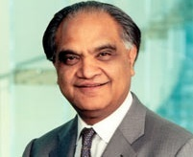
“Ganar en los negocios hoy es básicamente lo mismo que hace décadas: atraer clientes nuevos, con productos y servicios que permitan crecer en forma rentable. Lo diferente ahora es cómo lograrlo”
“Comprometerse con la innovación implica rechazar la idea de que la empresa está obligada a competir a través de precios bajos. La innovación en el fondo no es otra cosa que luchar contra las fuerzas que afectan los precios y los márgenes”
Ram Charan
Consultor y Consejero de CEOs
“Ganar en los negocios hoy es básicamente lo mismo que hace décadas: atraer clientes nuevos, con productos y servicios que permitan crecer en forma rentable. Lo diferente ahora es cómo lograrlo.”
“Comprometerse con la innovación implica rechazar la idea de que la empresa está obligada a competir a través de precios bajos. La innovación en el fondo no es otra cosa que luchar contra las fuerzas que afectan los precios y los márgenes.”
Ram Charan
Consultor y Consejero de CEOs

Slide 4
… ¿en qué consiste?
Efectuar cambios en Conceptos, Procesos, Productos o Servicios.
Generar valor para el cliente y valor para el productor
Si no hay adopción, la innovación es simplemente Invención

Slide 5
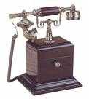
… un ejemplo clásico
Antonio Meucci
  1854 demostración pública
  1860 publicó en periódico una descripción de su invento
  1874 perdió la patente
  Poco inglés, pruebas fallidas y poco apoyo de la comunidad científica
Graham Bell
  1876 obtuvo patente
  Junio 1876 exhibió en “Centennial Exhibition in Philadelphia”
  Atrajo la atención de Pedro II (Emperador de Brazil) y Sir William Thomson (científico Inglés)
  Agosto 1876 Sir Thomson mostró el invento en Europa
  Mayo 1877 Bell hizo una demostración pública en Boston Music Hall

Slide 6
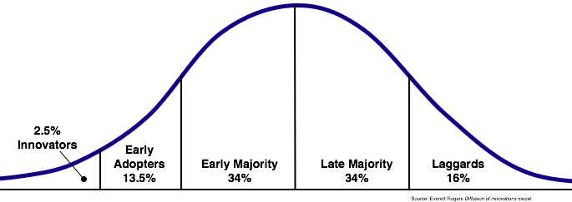
… adopción de tecnología
Everett Rogers Technology Adoption Lifecycle model.
Adopción
Generar una historia exitosa de uso del producto
Identificar influenciadores y entusiasmarlos con el producto
Divulgar las características del producto al entorno
Demostrar ampliamente los beneficios del producto
Implantar

Slide 7
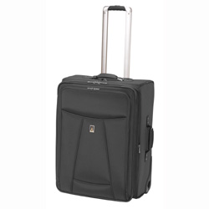
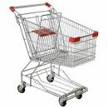
… otros ejemplos
Rolling Carry-on Bag
Robert Plath, 1989
Shopping Cart
Sylvan Goldman, 1937

Slide 8
… en la historia de Microsoft
MS-DOS
Windows 3.X
Ecosistema de desarrolladores
Office
Suite de Oficina
Modelo de Licenciamiento

Slide 9
… actualmente en Microsoft
Experiencia de Usuario
Múltiples Dispositivos
Agregación Servicios

Slide 10
… actualmente en Microsoft
Experiencia de Usuario
Múltiples Dispositivos
Agregación Servicios

Slide 11
Experiencia Visual
demo
Hard Rock Memorabilia
http://memorabilia.hardrock.com
Renault Laguna Coupé
http://www.laguna-coupe.com

Slide 12
… actualmente en Microsoft
Experiencia de Usuario
Múltiples Dispositivos
Agregación Servicios

Slide 13
… actualmente en Microsoft
Experiencia de Usuario
Múltiples Dispositivos
Agregación Servicios

Slide 14
… situación actual del mercado
Enfocarse en lo que se puede controlar
Generar la propia demanda
¿Cómo ayudar a los clientes a ahorrar dinero?
Usar la tecnología para enfrentar la situación
Soluciones que ayudan a reducir costos
Retorno de inversión en corto plazo
Agilidad ante el cambio
Más valor, más ahorros

Slide 15
… soluciones de más valor
Comunicaciones Unificadas
Colaboración
Inteligencia de Negocios

Slide 16
… soluciones de mayor ahorro
Virtualización
Productividad en el desarrollo
Soluciones “green”
Nuevos modelos de negocio

Slide 17
Lo anterior parece tener sentido…
… pero hay retos
Fuerzas de la industria (web o no web)
Modelo de negocio: Software libre vs. Software comercial
Obsolescencia tecnológica
Mantener la rentabilidad

Slide 18
… nuestro objetivo
Construyendo soluciones innovadoras
Con las cuáles puedan ayudar a sus clientes
Para que sean exitosos
Apoyarlos

